Slide 1
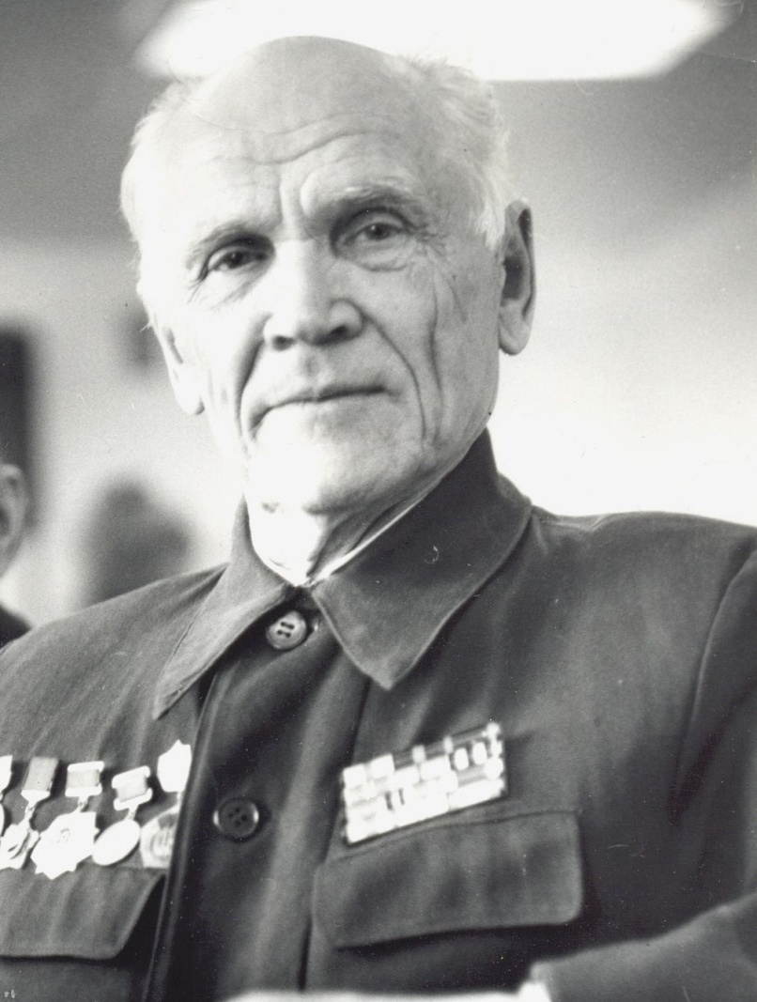
Сотников Георгий Яковлевич
1921 – 1995 гг.
Заслуженный учитель школы РСФСР
Ветеран ВОв (1942 -1946 гг.)
Директор Покровской и Ярковской средней школ (1957-1967 гг.)
Заведующий РОНО (1968-1970 гг.)

Slide 2
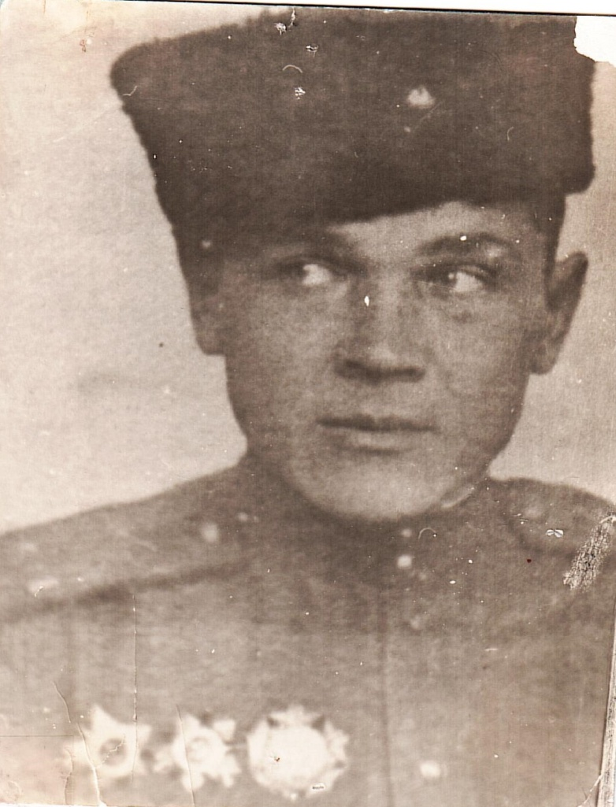
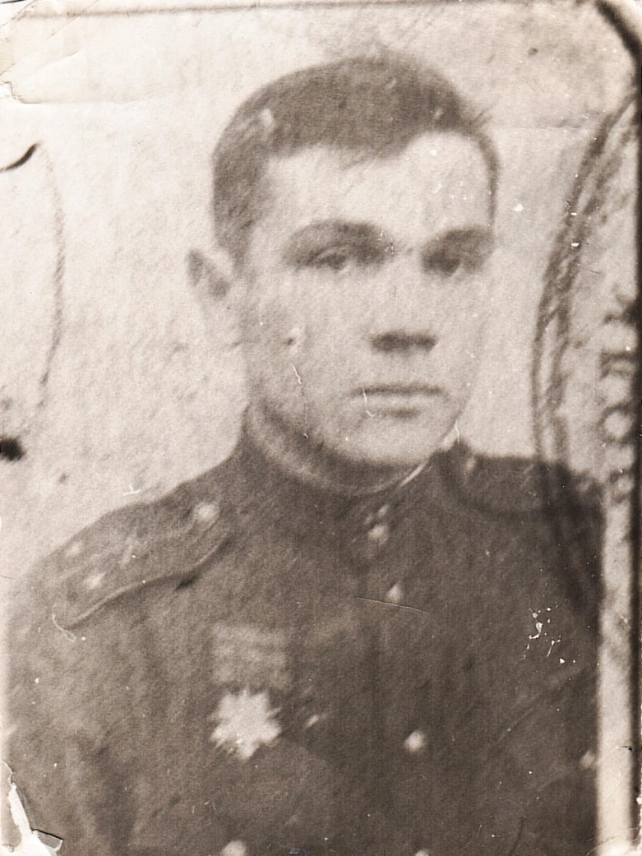
Боевой путь Георгия Яковлевича

Slide 3
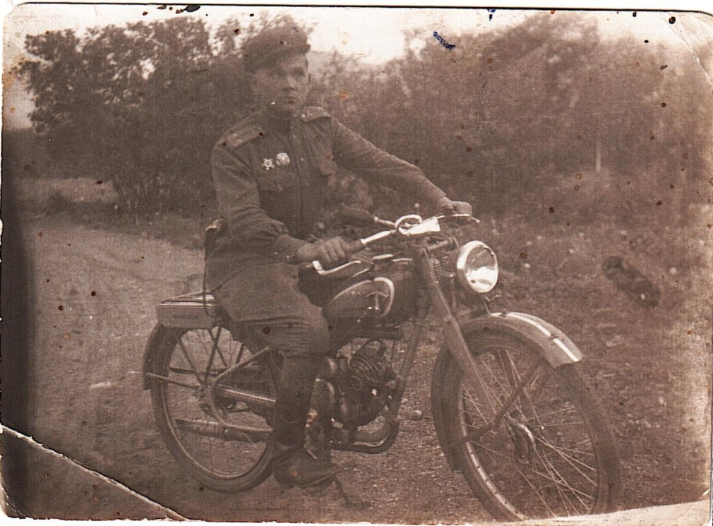
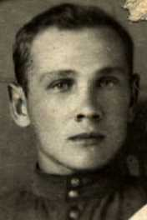
Боевой путь Георгия Яковлевича

Slide 4
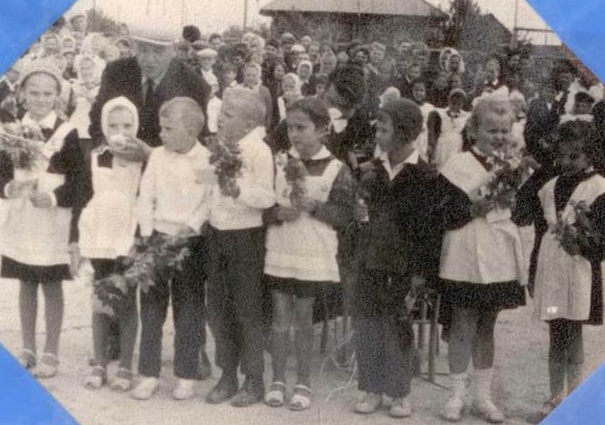
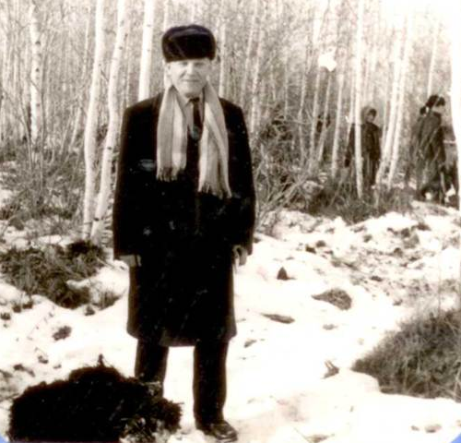
Ярковская школа
На линейке с первоклассниками
Здесь будет парк!

Slide 5

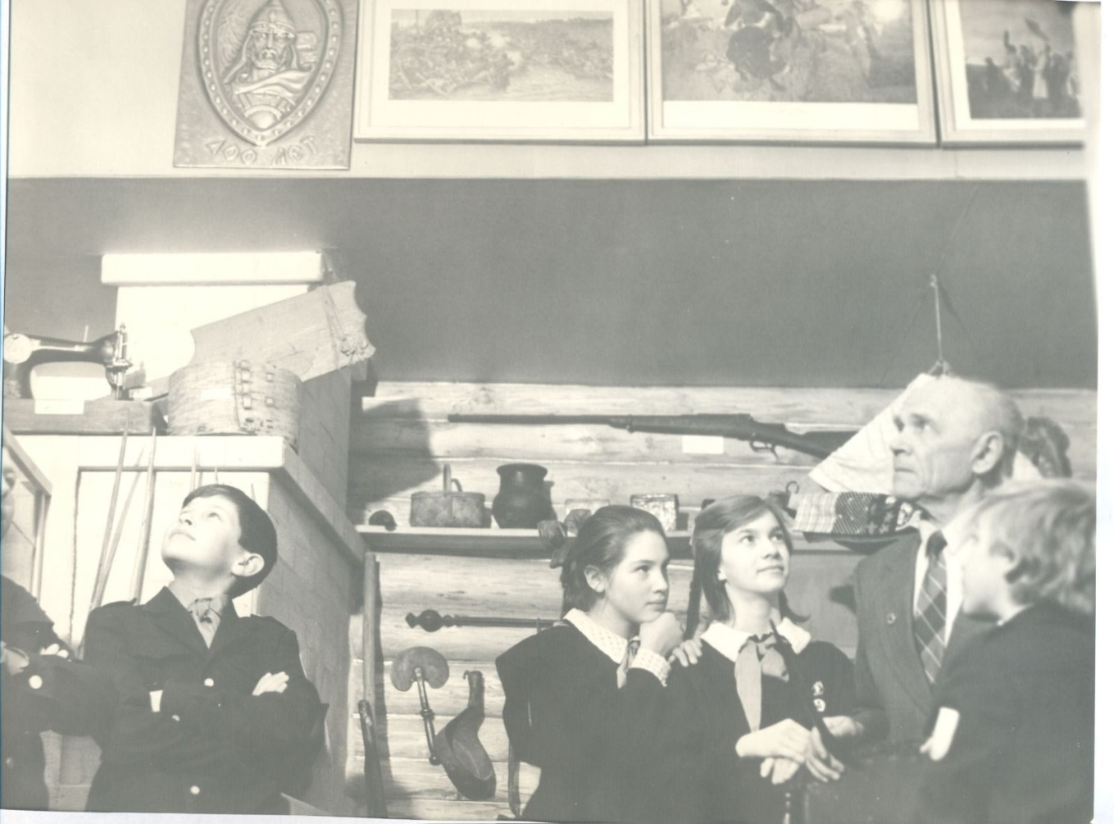
Успенская школа

Slide 6
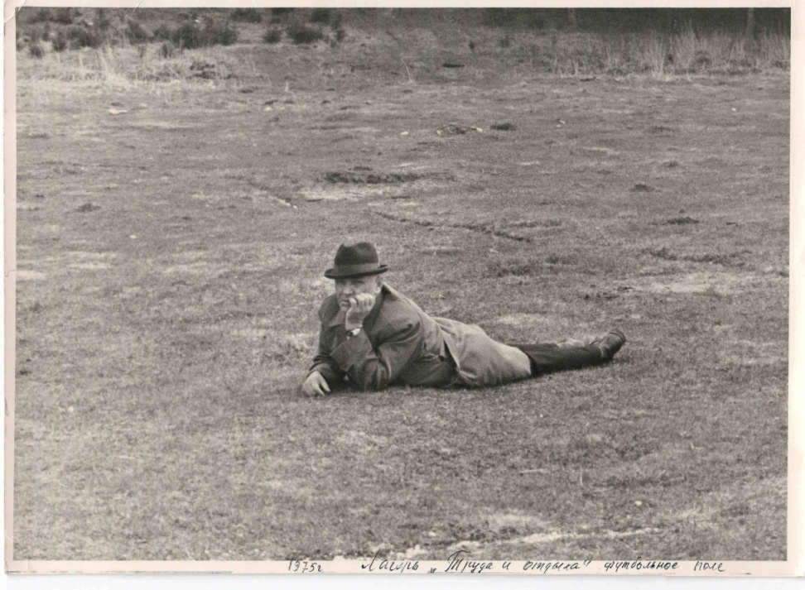
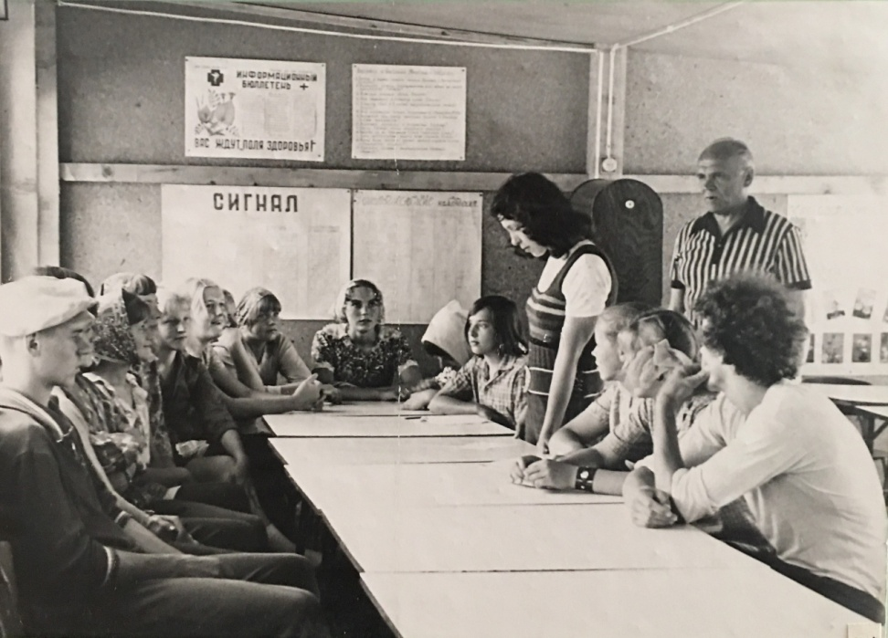
Успенка. Лагерь труда и отдыха

